Slide 1
资本逻辑 投资智慧 趋势为王 共赢财富
龙泽交易天机
K线组合利器之大阳线（一）

Slide 2
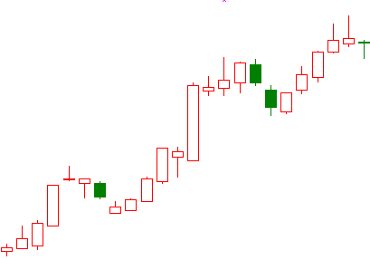
龙泽K线天机系列
分时决定 K线 K 线决定位置
位置决定形态 形态决定浪形
浪形决定性质 性质决定盈亏
Notes:
K线是证券投资的基础，是进入证券市场中的第一堂课，江氏K线天机对各种K线形态进行了量化的定义，对每个形态背后多空资金是如何博弈的、散户的思维方式和主力的思维方式有何不同、同一个形态在股价运行的不同位置出现时的不同含义等问题，都进行了深度解读。在传统的技术分析中，从K线图中只能解读到走高走低等有限的信息，江氏K线天机颠覆了这种红买绿卖表象的分析方式，而是从多空博弈的角度解读了股价运行的逻辑。

Slide 3
1
大阳线的结构
2
大阳线的分类
3
大阳线的功能和意义
4
大阳线的有效性和无效性
5
大阳线出现的有效位置

Slide 4
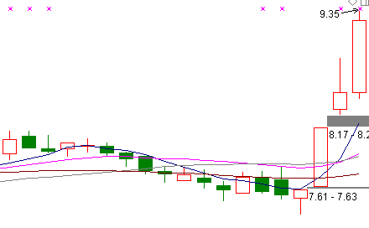
一、大阳线的结构
大阳线是指实体大于7%的K线，当天低开5%、上涨2%也称为大阳线。
最好的大阳线是开盘价就是当天的最低价，收盘价就是当天的最高价，K线结构为没有上下影线的阳K线。
收盘价
½
实体
中间价
开盘价
Notes:
在大阳线战法中，量能要求温和放量或是倍量，不可以是巨量。

Slide 5
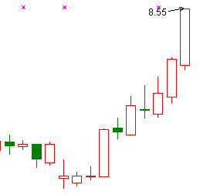
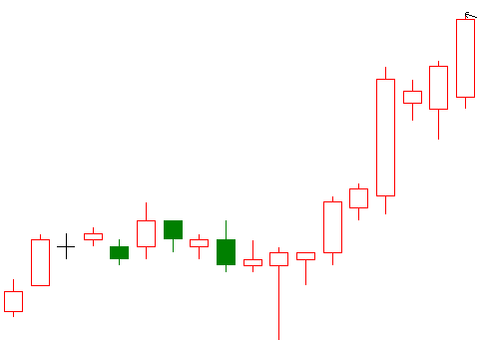
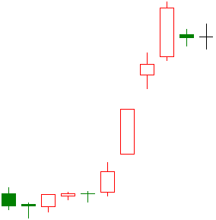
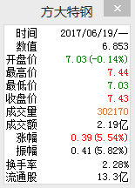
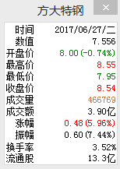
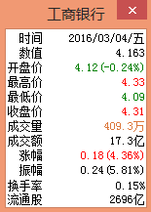
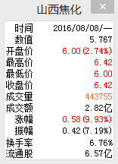
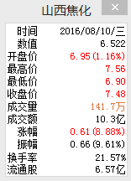

Slide 6
二、大阳线的分类
高开高走大阳线，逼空行为，拥有强大做多力量，阳线实体越大，爆发力越强。
高开高走大阳线
低开高走大阳线
平开大阳线
低开高走大阳线，有洗盘、吸货的双重功能，振幅比较大，大多处于阶段性底部或是突破平台位置。
平开大阳线，是指在昨天收盘价开盘的大阳线，具备高开高走和低开高走两种大阳线功能。

Slide 7
二、大阳线的分类
高开高走大阳线，逼空行为，拥有强大做多力量，阳线实体越大，爆发力越强。
1、高开高走大阳线
前一日收盘价
低开高走大阳线，有洗盘、吸货的双重功能，振幅比较大，大多处于阶段性底部或是突破平台位置。
2、低开高走大阳线
前一日收盘价
平开大阳线，是指在昨天收盘价开盘的大阳线，具备高开高走和低开高走两种大阳线功能。
3、平开大阳线
前一日收盘价

Slide 8
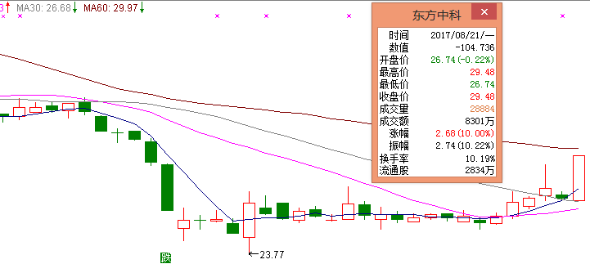
三、大阳线的功能和意义
1、大阳线具有改变趋势的功能：
Notes:
短期趋势线：2个月内的趋势；
中期趋势线：2——6个月的趋势；
长期趋势线：6个月以上的趋势。
所有趋势线的突破点无论是往上还是往下，均是某个周期的均价线黏合点。突破短期趋势线为短期行情，突破中期趋势线为中期行情，突破长期趋势线则是长期行情或者牛市行情的来临。

Slide 9
三、大阳线的功能和意义
1、大阳线具有改变趋势的功能：
2、大阳线具有大幅拉升股价的功能
Notes:
短期趋势线：2个月内的趋势；
中期趋势线：2——6个月的趋势；
长期趋势线：6个月以上的趋势。
所有趋势线的突破点无论是往上还是往下，均是某个周期的均价线黏合点。突破短期趋势线为短期行情，突破中期趋势线为中期行情，突破长期趋势线则是长期行情或者牛市行情的来临。

Slide 10
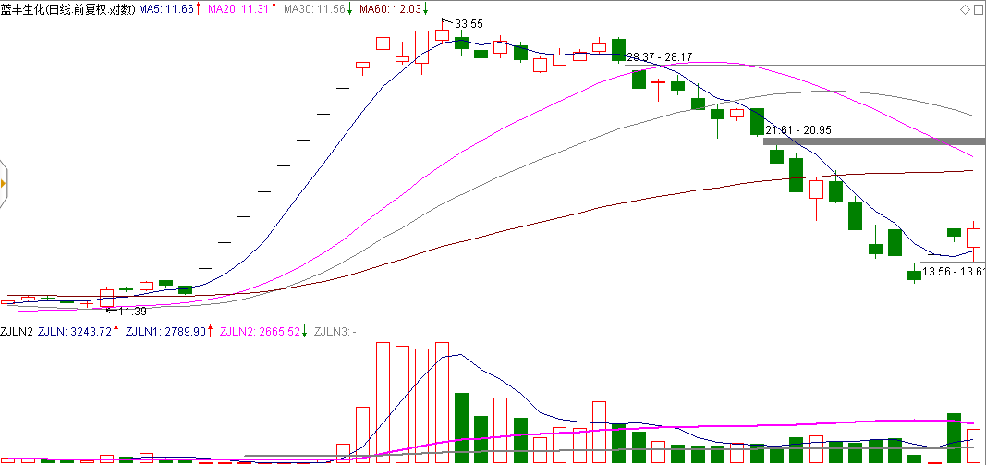
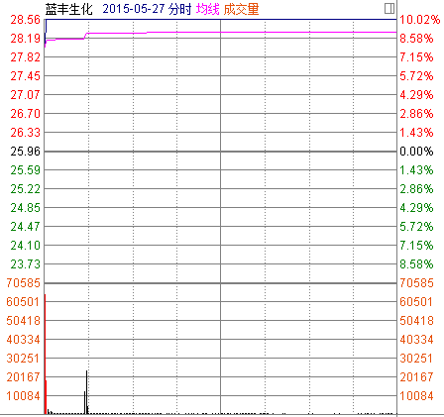
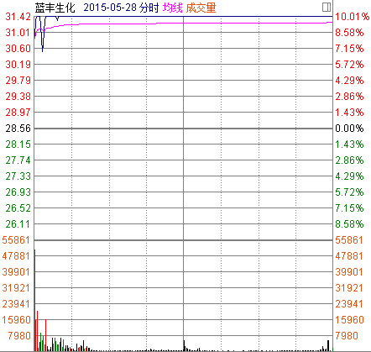
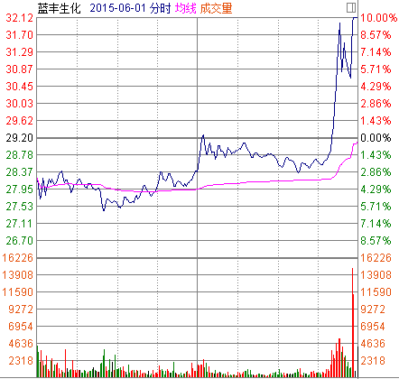
三、大阳线的功能和意义
1、大阳线具有改变趋势的功能：
2、大阳线具有大幅拉升股价的功能
3、大阳线具有出货的功能
Notes:
短期趋势线：2个月内的趋势；
中期趋势线：2——6个月的趋势；
长期趋势线：6个月以上的趋势。
所有趋势线的突破点无论是往上还是往下，均是某个周期的均价线黏合点。突破短期趋势线为短期行情，突破中期趋势线为中期行情，突破长期趋势线则是长期行情或者牛市行情的来临。

Slide 11
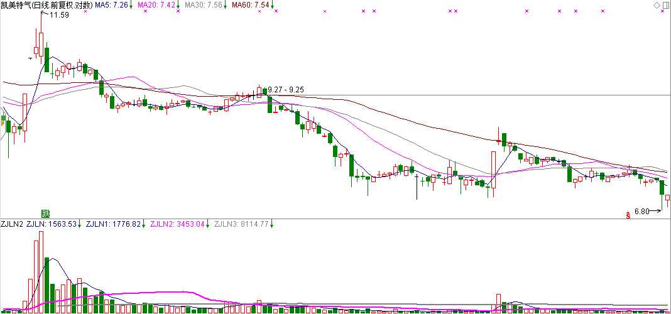
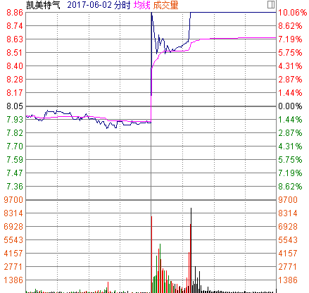
三、大阳线的功能和意义
1、大阳线具有改变趋势的功能：
2、大阳线具有大幅拉升股价的功能
3、大阳线具有出货的功能
4、大阳线具有反弹诱多的功能
Notes:
短期趋势线：2个月内的趋势；
中期趋势线：2——6个月的趋势；
长期趋势线：6个月以上的趋势。
所有趋势线的突破点无论是往上还是往下，均是某个周期的均价线黏合点。突破短期趋势线为短期行情，突破中期趋势线为中期行情，突破长期趋势线则是长期行情或者牛市行情的来临。

Slide 12
三、大阳线的功能和意义
1、大阳线具有改变趋势的功能：
2、大阳线具有大幅拉升股价的功能
3、大阳线具有出货的功能
4、大阳线具有反弹诱多的功能
5、大阳线具有拉高吸筹的功能
……
Notes:
短期趋势线：2个月内的趋势；
中期趋势线：2——6个月的趋势；
长期趋势线：6个月以上的趋势。
所有趋势线的突破点无论是往上还是往下，均是某个周期的均价线黏合点。突破短期趋势线为短期行情，突破中期趋势线为中期行情，突破长期趋势线则是长期行情或者牛市行情的来临。

Slide 13
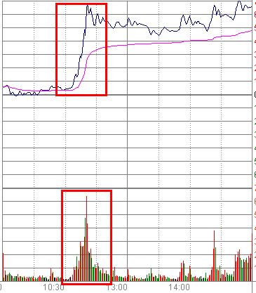
四、大阳线的有效性和无效性。
（一）有效大阳线
1、上、下影线只能有一个，下影线长度小于0.5%，上影线长度小于1%。
2、最好开盘价就是当天的最低价。
3、在分时图中阳线结构是由攻击波和攻击型量峰组成的。
4、盘口必须有3位数以上的多笔大单出现。
5、一旦涨停不再放量，当日量能是一周以来的倍量。

Slide 14
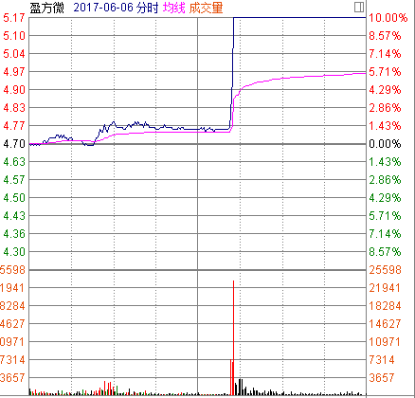
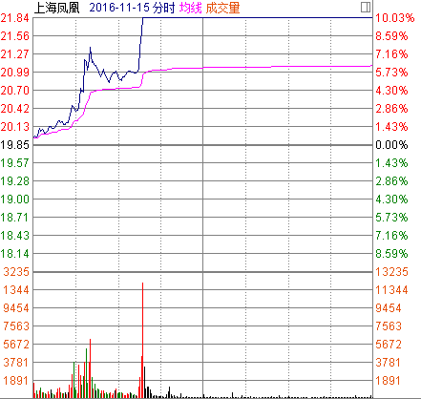
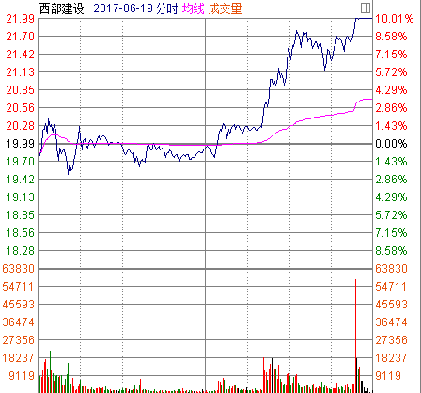
分时盘口波形分类：
长波：单波涨幅6%以上，一气呵成的波形。
中波：单波涨幅3%——6%，为最健康的波形。
短波：单波涨幅在3%以下的波形。

Slide 15
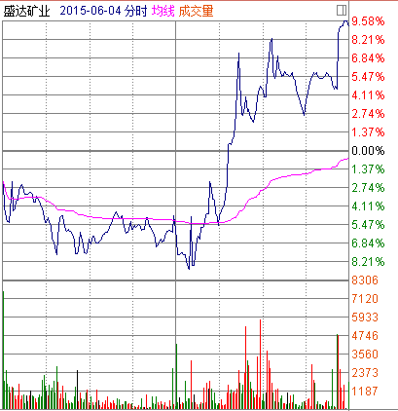
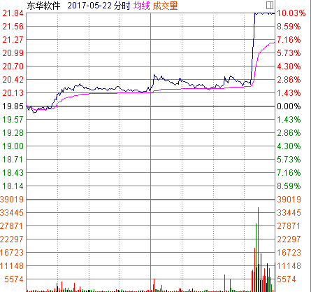
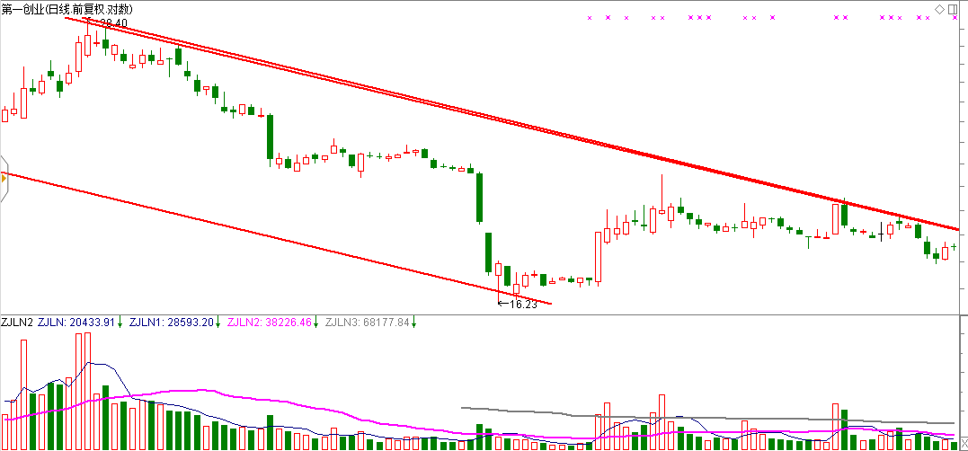
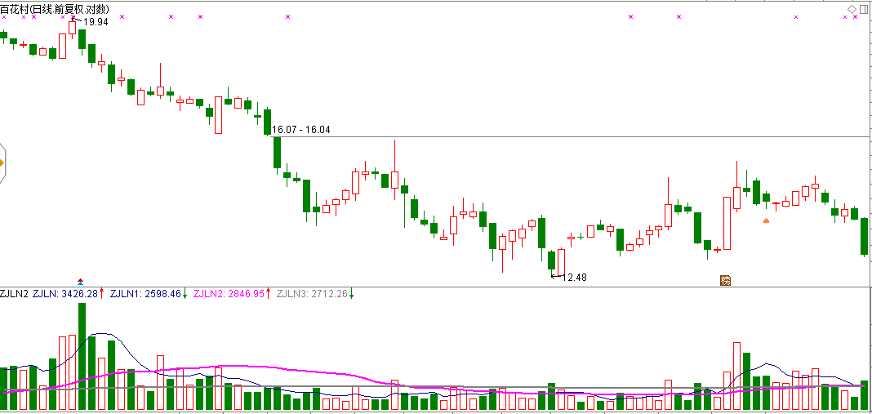
（二）无效大阳线
1、无主力建仓痕迹，突然出现的大阳线。
2、下降趋势中突然出现的大阳线，也没有突破下降趋势线，是下降途中的反弹。
3、分时图中出现收盘价高于均价线6个点的大阳线。
4、影线长度大于3%。
5、顶部出现的大阳线，或是达到前高点附近并已经连续创新高的大阳线。
6、长波大阳线。

Slide 16
1
大阳线的结构
2
大阳线的分类
3
大阳线的功能和意义
4
大阳线的有效性和无效性

Slide 17
资本逻辑 投资智慧 趋势为王 共赢财富
龙泽交易天机
K线组合利器之大阳线（二）

Slide 18
1
大阳线的结构
2
大阳线的分类
3
大阳线的功能和意义
4
大阳线的有效性和无效性
5
大阳线出现的有效位置

Slide 19
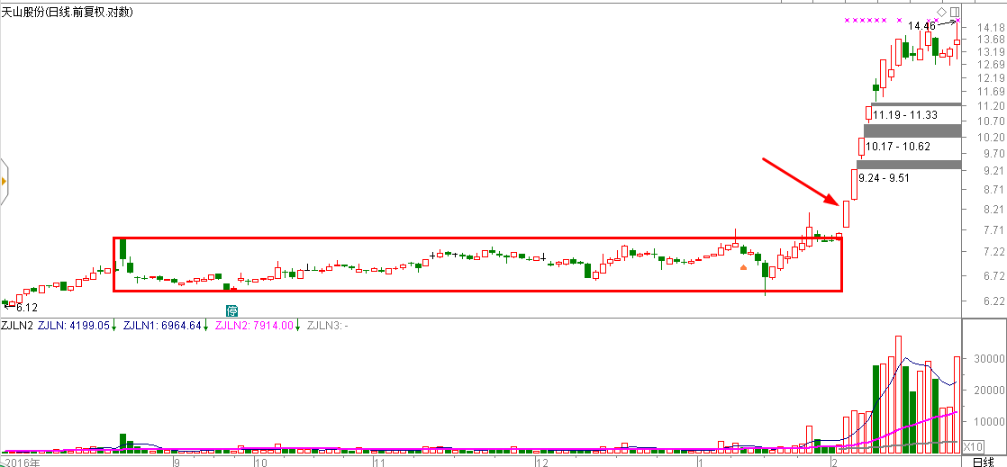
五、大阳线出现的有效位置
1、高位充分下跌后形成低位箱体横盘震荡建仓，突破箱体平台时出现的大阳线。
2、股价经过主力低位建仓之后，进过了充分调整，在调整完毕时在重要均价线、重要黄金分割位、重要趋势线等支撑位出现的大阳线。
3、主升段起涨初期的第一个跳空高开高走的大阳线。

Slide 20
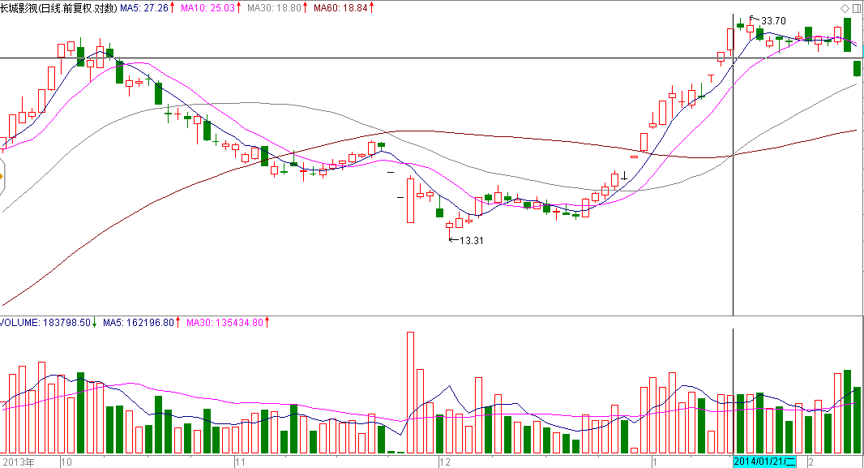
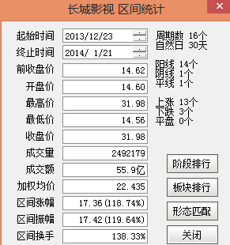
案例1：高位出现的大阳线——无效大阳线
长城影视（002071）2014年1月21日出现的大阳线
Notes:
案例分析：
1、股价从低位13.31元启动上涨到31.98元，波段涨幅将近140%，这根大阳线出现在波段上涨的高位。
2、不断创新高的K线数达到了12根。
3、大阳线出现的位置正好处于前一波段上涨的最高位。
4、与前高比较发现股价创新高，但指标未创新高。
5、大阳线后次日K线若收盘价在阳线实体以内就要先考虑离场或是减仓，若出现警示性K线则要离场。

Slide 21
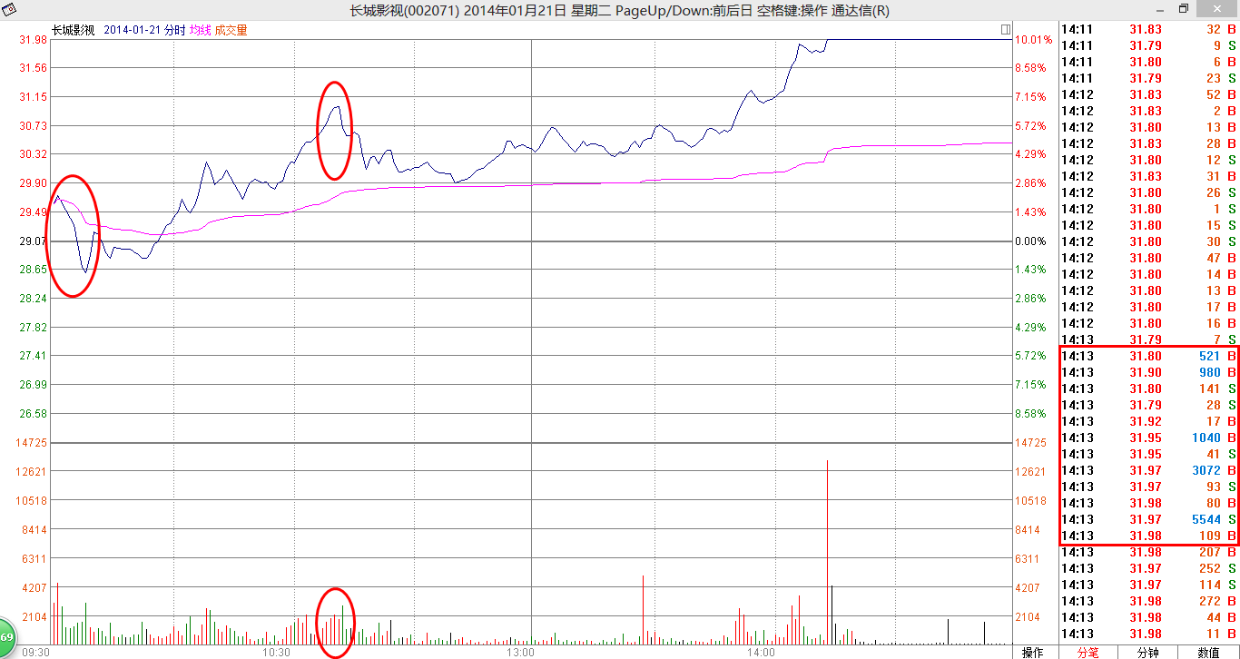
长城影视（002071）在2014年1月21日高位大阳线分时图
Notes:
1、分时图中早盘该股高开低走，跌破昨日收盘价，早盘第一个下跌波段单波跌幅达到3个点，说明空方打压力量强。若出现在起涨的初期，则是主力洗盘行为，但在波段上涨的高位出现跌幅过大的波形，则有主力出货的嫌疑。
2、股价在均价线一下运行时间长达20分钟。强势的股票跌破均价线或是昨日收盘价均会快速拉回。
3、在发动第二波攻击时，量价不健康，第二波的量能未超前面第一波的量，说明这个波段上涨是诱多行为，属于假升波。冲高后股价回落，两波回落的单波跌幅分别为1.3%和1.5%。
4、封涨停前有大单卖出。大单卖出后，相对小单封涨停，涨停后还有1000多手的大单卖出，说明主力已在悄悄出货。

Slide 22
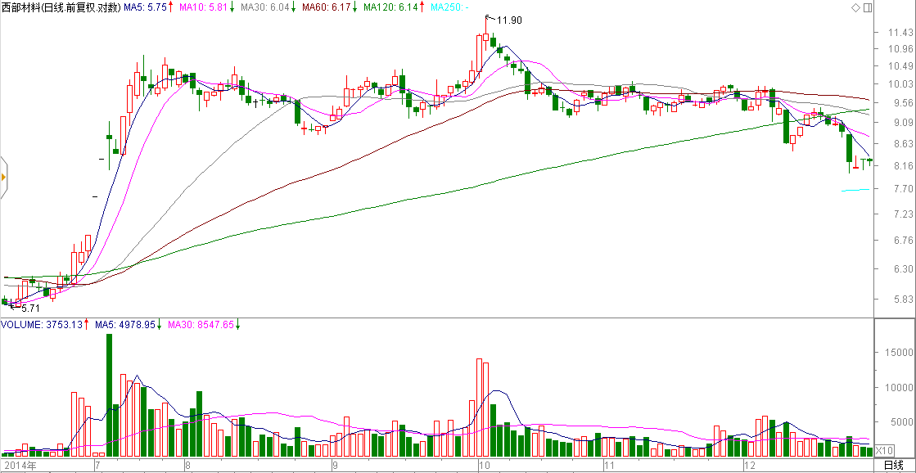
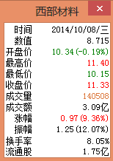
案例2：假突破的长波大阳线——无效大阳线
002149西部材料2014年10月8日出现大阳线
Notes:
案例分析：
1、股价从低位启动上涨到高位的横盘整理区，横盘时间2个月左右。从前一波段来看，低位上涨到高位正常横盘整理时间需要6个月左右，横盘时间不够。
2、横盘整理期间，实体大的阴线个数比实体大的阳线个数要多，一根大阴线需要好几根阳线才能修复，说明空方力量强于多方。
3、大阳线出现后次日收出一根长上影线，影线长度大于实体的2倍，说明上方抛压严重，构成主力资金出逃行为。
4、打开大阳线次日的长上影线的分时图可以发现，长上影的出现是由于股价瞬间拉高，然后马上回落，形成尖角状的波形。回落时单波下跌6.5个点，说明主力出货的决心很大。股价最后收阳线，其生成是由于主力在尾盘最后一分钟拉升，目的是为了做出一根阳线，以迷惑其他投资者。

Slide 23
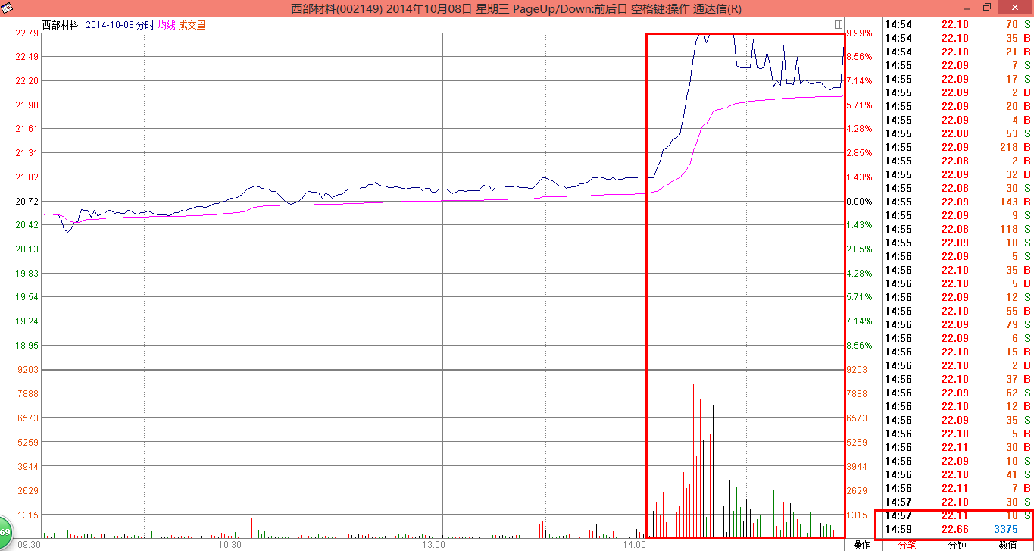
002149西部材料2014年10月8日大阳线分时图
Notes:
分析

Slide 24
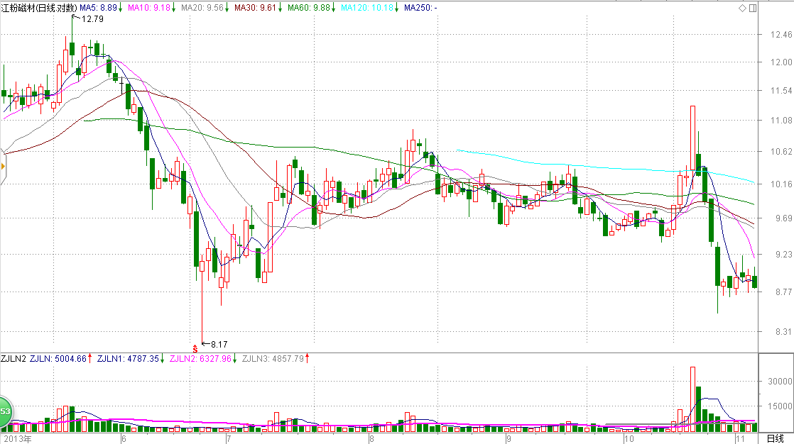
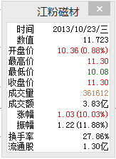
案例3：假突破的长波大阳线——无效大阳线
002600江粉磁材2013年10月23日出现大阳线

Slide 25
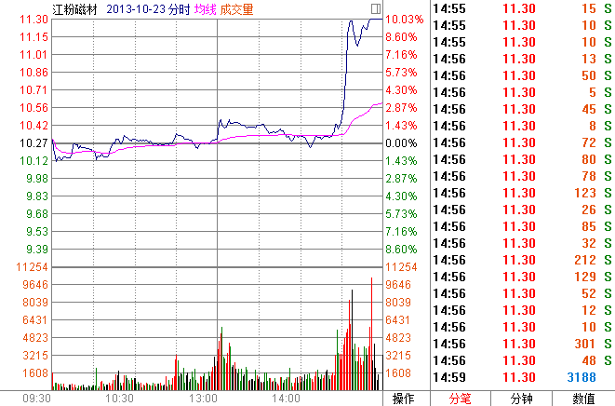
002600江粉磁材2013年10月23日分时走势
发起攻击
红盘附近震荡
股价上涨至一个台阶
打压股价

Slide 26
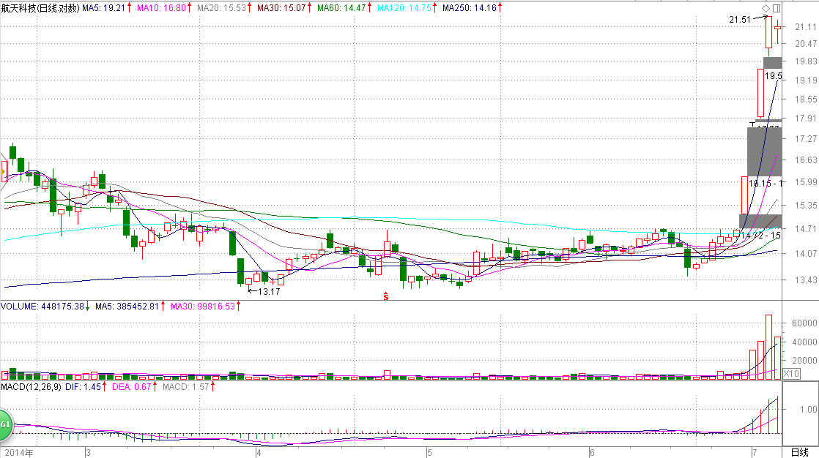
案例4：跳空高开的大阳线——有效大阳线
000901航天科技2014年6月30日出现大阳线

Slide 27
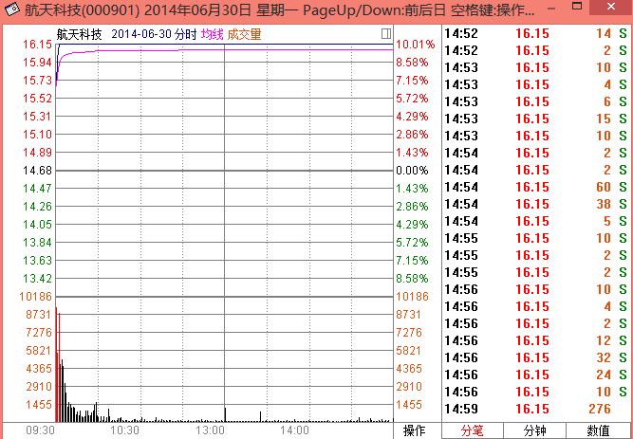

Slide 28
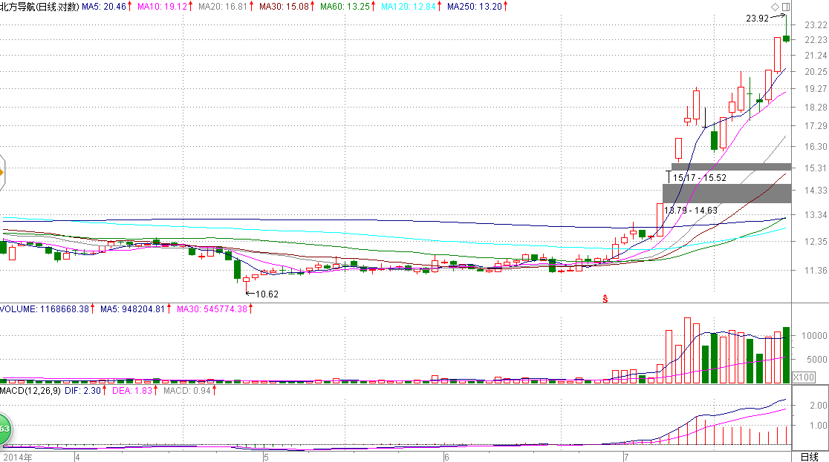
案例5：突破平台低位启动的大阳线——有效大阳线
600435北方导航2014年7月7日出现大阳线

Slide 29
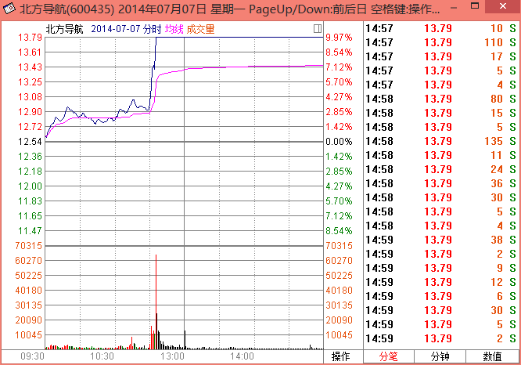

Slide 30
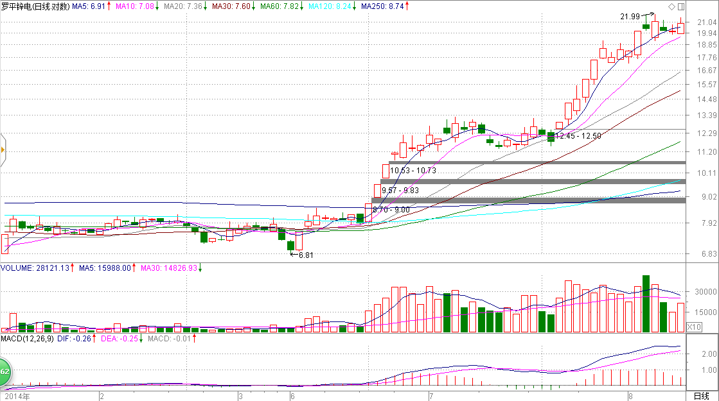
案例6：低位启动的大阳线——有效大阳线
002114罗平锌电2014年6月20日出现大阳线
突破平台和重要均线
涨停阳线修复

Slide 31
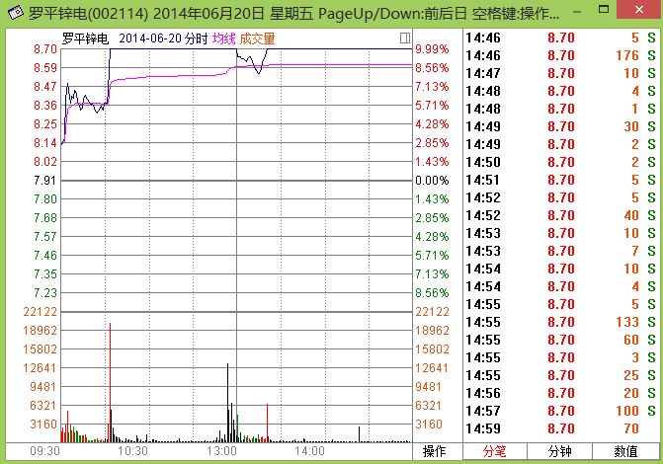

Slide 32
基本训练
1、有效大阳线的条件有哪些？
2、有效大阳线一般出现在什么位置？
3、无效大阳线有哪些？

Slide 33
资本逻辑 投资智慧 趋势为王 共赢财富
感谢您的观赏

